Slide 1

R 기초 프로그래밍
한국환경정책·평가연구원
부연구위원 진대용
강의자료 : https://github.com/dyjin1217

Slide 2
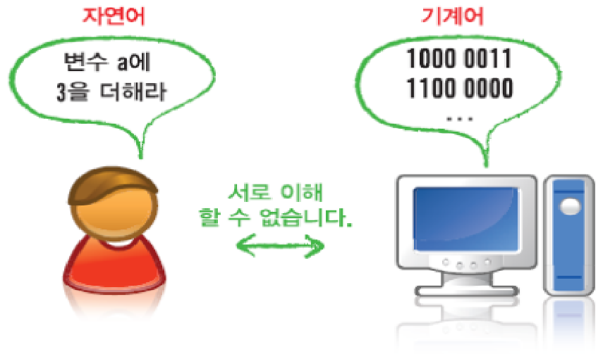
프로그래밍 언어
사람과 컴퓨터 사이에 존재하는 일종의 의사소통 수단
컴퓨터한테 명령을 내리기 위한 수단
출처 : https://istudio7.tistory.com/46

Slide 3

R 프로그램
R은 통계 계산과 그래픽을 위한 프로그래밍 언어이자 소프트웨어 환경 (위키피디아)
R의 활용
통계분석
기계학습
네트워크 분석
웹 프로그램
유전체 분석
…

Slide 4
R 프로그램 장/단점
장점
다양한 패키지
시각화
무료 (오픈 소프트웨어)
단점
느림
높은 메모리 요구
그 외
유연성 (예 : 데이터 타입)

Slide 5
R 프로그램 설치
R 설치
https://www.r-project.org
R-studio 설치
https://www.rstudio.com/
통합개발환경 : 개발에 관련된 모든 작업을 하나의 프로그램 안에서 처리하는 환경
참조 사이트
https://backgomc.tistory.com/34

Slide 6
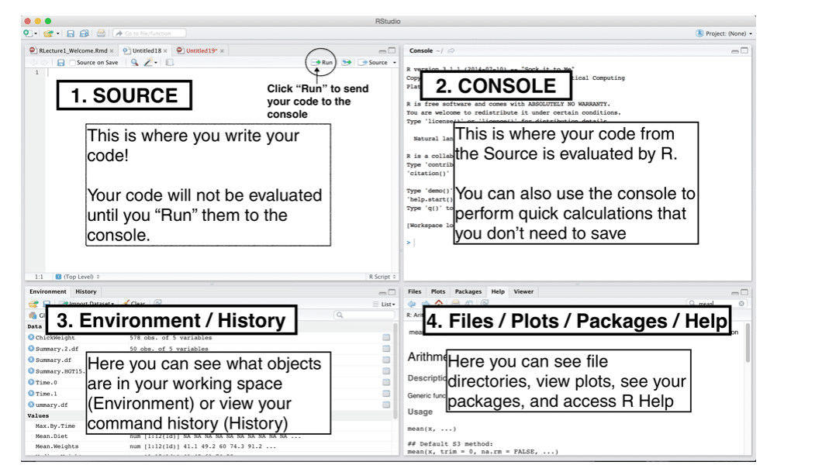
R-Studio 시작화면
https://datascienceplus.com/introduction-to-rstudio/

Slide 7
첫 프로그래밍
2 + 3
“Hello World”
X <- 3
X * X

Slide 8
R의 연산
산술 연산 (+,-,×,/,%%,^...)
3 + 2, X + 2
논리 연산 (AND(&), OR(|), NOT(!)...)
X %% 2 == 0 & X %% 3 == 0
비교(관계) 연산 (>, <, ==, !=, …)
X > 2
X == 3
대입/할당 (연산)
X <- 3 (기본)
X = 3 (함수에서 주로 사용)

Slide 9
R 데이터 타입
기본 데이터 타입 (원자 벡터)
데이터 타입(자료의 형태)
객체(변수) | 예
integer | 100
double | 0.05
character | “Hello”
logical | TRUE
factor | “Black”
Vector
Matrix
Data frame
List
X <- 0.05 : X는 기본 데이터 타입이 double이고 크기가 1인 벡터(변수)
“R에서 모든 객체(변수)는 데이터 타입(자료의구조)를 가지고, 기본이 되는 데이터 타입은 벡터(Vector)”

Slide 10
R 데이터 타입
벡터(vector)
1차원 데이터, 동일 데이터 타입
행렬(matrix)
2차원 행*열 데이터, 동일 데이터 타입
데이터 프레임(dataframe)
2차원 행*열 데이터, 열 단위 다른 데이터 가능
리스트(list)
다수 객체를 인덱스를 활용하여 사용

Slide 11
R 데이터 타입 연습
연습
A <- 3
A <- 4.5
A <- “안녕”
A <- c(1,2,3)
A <- c(“사과”,”바나나”,”배”)
A <- matrix(c(1,2,3,4), nrow=2)
A <- data.frame(숫자=c(1,2,3),과일= c("사과","바나나","배"))

Slide 12
데이터 타입 알아보기
typeof(객체)
기본 데이터 타입을 출력
class(객체)
객체의 종류 출력, 벡터는 기본 데이터 타입을 출력
str(객체)
객체구조 출력

Slide 13
데이터 타입 확인 및 변경
is.character(객체)
is.character(c(1,2)) # FALSE
as.character(객체)
as.character(c(1,2))
as.matrix(객체)
A <- as.matrix(c(1,2,3,4))
as.vector(객체)
A <- as.vector(A)

Slide 14
벡터 생성
1~5 벡터 생성
A <- c(1,2,3,4,5)
A <- 1:5
A <- seq(1,5,1) # seq(시작값, 끝값, 등차)
5가 5번 벡터 생성
A <- rep(5,5) # rep(숫자, 반복횟수)

Slide 15
벡터 원소 추출
R의 인덱스는 1부터 시작
예 : 1번째 원소는 인덱스 1
인덱스 기반 벡터 원소 추출
A <- 1:10
A[3] : 3번째 원소 추출 #A[인덱스]
A[1:3] : 1~3번째 원소 추출 # A[시작인덱스:끝인덱스]
A[5:10] : 5번째 원소부터 끝까지 출력 # A[시작인덱스:]
A[1:2] : 2번째 원소까지 출력 # A[:끝인덱스]
A[-1] : 1번째 인덱스 제외
A[-(1:3)] : 1번째 인덱스 제외

Slide 16
벡터 원소 추출
값 기반 원소 추출
A <- c(1,3,5,3,2,5,3)
A == 3
A[A==3]
A[A>3]
A %in% c(3,5)
A[A %in% c(3,5)]

Slide 17
행렬 생성 및 추출
1~4 2 × 2 행렬 생성
V <- c(1,2,3,4)
A <- matrix(V, nrow=2, byrow=TRUE)
1~25사이 숫자 생성 및 5*5 행렬 생성
V <- 1:25
A <- matrix(V, nrow=5) # matrix(데이터(벡터), 행,열)
A[3,3] # 3행 3열 원소
A[1:3,4:5] #1~3행, 4~5열 추출
A[,4:5] #모든행 4~5열 추출
A[-1,] #행 제외 추출
A[,-(2:3)] # 2~3열 제외 추출
A[A[,1] > 3,] # 1열이 3이상인 행만 출력

Slide 18
데이터 프레임 생성 및 추출
2개 다른 기본타입의 벡터를 데이터프레임으로
A <- data.frame(숫자=c(1,2,3),과일= c("사과","바나나","배"))
A[1:2,1:2] # 1~2행, 1~2열
A[1:3,] # 1~3행 추출
A[-1,] # 1행 제외 추출
A[,-c(2,3)] #2~3열 제외 추출
A$과일 or A[,’과일’] # 과일열 추출
A$과일[2]
참고 : data.frame(벡터1,벡터2, …), 동일길이 벡터를 주로 활용

Slide 19
리스트 생성 및 추출
리스트 생성 및 추출
L <- list(x = 1:3, y = c(“A”,”B”,”C”)
L$x
L[1]
L[[1]]

Slide 20
대입연산자
대입연산
A <- 1:10
A[1] <- 4
A[1:3] <- 4 # Broadcasting
A[1:3] <- 3:5
A <- matrix(1:8,nrow=2)
A[,2] <- c(4,1)
A[1:2,1:2] <- 2
A[1:2,1:2] <- matrix(c(1,2,3,4),nrow=2)

Slide 21
펙터(factor)
특정 수준 값만을 가질 수 있는 데이터 타입
A <- factor(c("바나나","사과","오렌지"))
A[3] <- "Hello“ # Error
A[3] <- "오렌지“
A <- data.frame(숫자=c(1,2,3),과일= c("사과","바나나","배"))
A <- data.frame(숫자=c(1,2,3),과일= c("사과","바나나","배"), stringsAsFactors=FALSE)

Slide 22
조건문
조건문 if
if(조건1){
코드1
} else if(조건2)
코드2
} else{ # 그외
코드3
}
7
“양수” 출력
양/0/음?
“0” 출력
“음수” 출력

Slide 23
조건문
X가 7일때 양수/음수/0 판단 조건문 프로그램
X <- 7
if(X>0){
cat("양수")
} else if(X==0){
cat("0")
} else{
cat("음수")
}

Slide 24
연습문제
점수를 입력받아 성적을 판단 프로그램
90 이상 수
80~90 이하 우
70~80 이하 미
...
홀짝 판단하는 프로그램

Slide 25
반복문
반복문
for : 일반적으로 가장 많이 사용
while : 무한루프, while(1){ }, while(TRUE){} 형태
repeat

Slide 26
for문
for 문
for(반복변수 in 객체(보통 벡터)){
코드
}

Slide 27
for문
벡터값 1개씩 출력
fruits <- c('사과','배','귤','참외','자두')
for(fruit in fruits){
print(fruit)
}
fruits <- c('사과','배','귤','참외','자두')
인덱스 | 1 | 2 | 3 | 4 | 5
값 | 사과 | 배 | 귤 | 참외 | 자두

Slide 28
for문
1에서 100까지의 합
sum <- 0
for(i in 1:100)
{
sum <- sum + i
}
print(sum)
1:100 벡터
인덱스 | 1 | 2 | 3 | … | 100
값 | 1 | 2 | 3 | … | 100

Slide 29
for문
구구단 출력
for(i in 1:9){
for(j in 1:9){
print(paste(i, "*", j, "=", i*j,sep=""))
}
}

Slide 30
while문
1에서 100까지의 합
i <- 1
sum <- 0
while (i <= 100){
sum <- sum + i
i <- i + 1
}
print(sum)

Slide 31
while문
구구단 출력
i <- 1
while (i <= 9){
j <- 1
while (j <= 9){
cat(i, "*", j, "=", i*j,"\n",sep="")
j <- j + 1
}
i <- i + 1
}

Slide 32
반복문 제어
break : 루프 탈출
for(i in 1:10){
if(i %% 2 == 0){
break
}
print(i)
}

Slide 33
반복문 제어
next : 반복문 블록의 수행을 중단하고 다음 반복을 시작
for(i in 1:10){
if(i %% 2 == 0)
next
print(i)
}

Slide 34
연습문제
“exit”가 입력될 때 까지 무한 루프를 수행하는 코드를 작성
1+2+3+…+N이 150이상이 되는 첫 N을 구하는 코드를 작성
1~9까지 제곱합 출력 (1+4+9…)

Slide 35

함수
함수 : Function
함수정의 : 함수 <- function(인자1,인자2,…) { 내용 }
함수호출 : 함수(인자1,인자2,…)
입력
2
3
SUM
함수
5
출력

Slide 36
함수
2개의 값을 입력 받아 평균을 내는 함수
함수정의 : 함수 <- function(인자1,인자2,…) { 내용 }
ave_two <- function(n1,n2)
{
return ((n1+n2)/2)
}
함수호출 : 함수(인자1,인자2,…)
ave_two(2,3)
입력
2
3
ave_two
함수
return
2.5
출력

Slide 37
연습문제
2개의 값을 입력 받아 큰 수 출력하는 함수 구현
2개의 값을 입력 받아 그 사이에 해당하는 값을 더해주는 함수 구현 (두수도 포함)
3개의 값을 입력 받아 1번째 수 + 2번째 수 – 3번째 수를 수행하는 함수 구현

Slide 38
그외 주요내용
names : 벡터에 이름 부여
colnames : 열 이름
rownames : 행 이름
NULL/NA 처리 : is.na(객체), is.null(객체)
which : 인덱스 위치
paste : 문자열을 붙일때
unlist
sort : 정렬
order : 정렬 색인
….

Slide 39
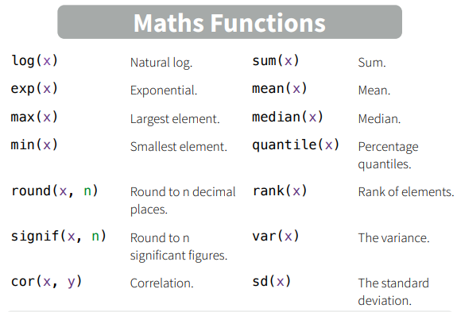
R 통계량 구하기

Slide 40
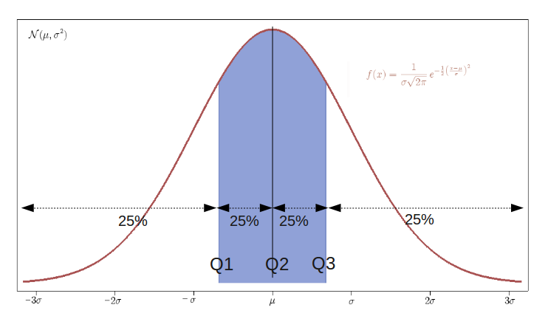
R 통계량 구하기
통계량 구하기
score = c(50,60,100,95,85)
mean(score) # 평균
median(score) # 중앙값
max(score) # 최고값
quantile(score) # 4분위수, IQR = Q3 – Q1
which(score == 95) # 인덱스

Slide 41
연습문제
성적표
kor : 90, math : 95, hist : 80, ps : 70, music : 70
문제
점수를 score 벡터에 저장
names를 이용해 제목 부여
평균, 중앙값, 표준편차, 최고점 과목

Slide 42
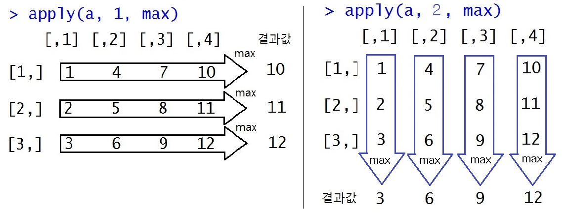
apply 함수
apply(객체, 1 or 2, 함수)
1 : 행 , 2 : 열
출처 : https://issactoast.com/53

Slide 43
연습문제
1~25로 이루어진 5 * 5 행렬 생성
문제
행 합, 열 합
행 평균, 열 평균
행 최대값, 열 최대값

Slide 44
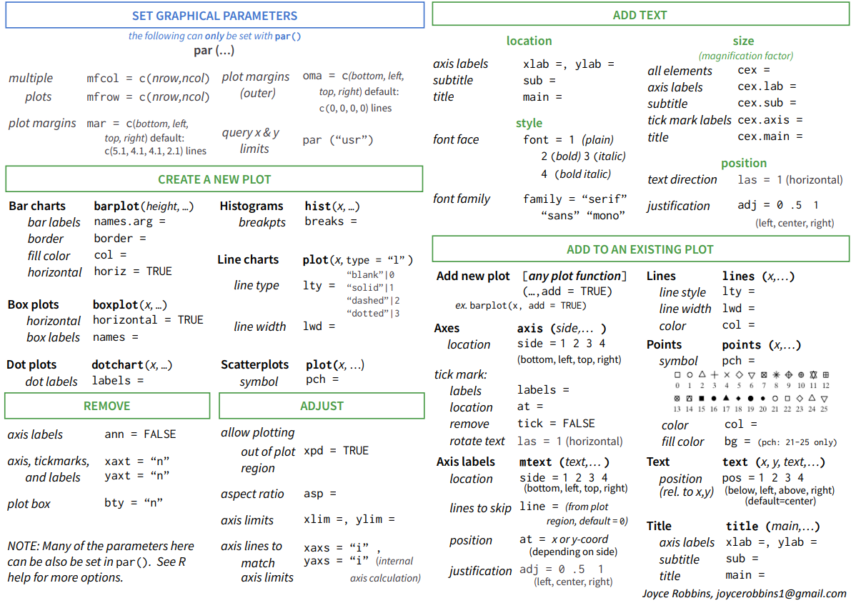
R 시각화
http://publish.illinois.edu/johnrgallagher/files/2015/10/BaseGraphicsCheatsheet.pdf

Slide 45
R 시각화
Scatter Plot
x <- c(1,2,3,4,5)
y <- c(1,4,3,5,9)
plot(x,y)
plot(x,y,main="title“)
plot(x,y,font=3, main="title")
plot(x,y,font.main=3, main="title")
plot(x,y,xlim=c(1,5),main="title")
plot(x,y,font.main=3,xlim=c(1,5),main="title",ann=FALSE)

Slide 46
R 시각화
Scatter Plot
x <- c(1,2,3,4,5)
y <- c(1,4,3,5,9)
plot(x,y)
title(main=“title")
title(xlab=“num")
text(3,3, “Hello”)

Slide 47
R 시각화
히스토그램
A <- round(runif(100, min = 0,max = 100),0)
hist(A, main=“”)
title(“histogram”)

Slide 48
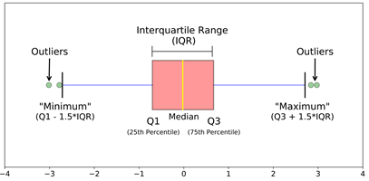
R 시각화
Boxplot
A <- round(runif(100, min = 0,max = 100),0)
boxplot(A)
title(main="boxplot")
title(xlab="Hello")
axis(4)
lines(c(1,1),c(30,50))

Slide 49
R 활용사례 : iris 데이터 분석
변수명 | 변수설명
Species | 붓꽃의 종. setosa, versicolor, virginica 세 가지 값 중 하나
Sepal.Width | 꽃받침의 너비
Sepal.Length | 꽃받침의 길이
Petal.Width | 꽃잎의 너비
Petal.Length | 꽃잎의 길이
iris_analysis.R 참조

Slide 50
R 활용사례 : mtcars 데이터 분석
변수명 | 변수설명
mpg | 연비 (Miles per Gallon)
cyl | 실린더 개수
disp | 배기량
hp | 마력
drat | 후방차축 비율
wt | 무게
qsec | 1/4 마일에 도달하는데 걸린 시간
vs | 엔진 (0 : V engine 1 : Straight engine)
am | 변속기 (0 : 자동, 1 : 수동)
gear | 기어 개수?
carb | 기화기(카뷰레터) 개수
mtcars_analysis.R 참조

